Slide 1
58
ГАОУ ДПО «Институт регионального развития Пензенской области»
Региональный центр обработки информации
РЦОИ
Организация
проведения ГВЭ-9 в Пензенской области в 2021 году
Макарова Марина Анатольевна,
старший методист РЦОИ

Slide 2
Нормативные документы для проведения ГИА-9 в 2021 году
58
РЦОИ
Ст. 59 Федерального закона «Об образовании в Российской Федерации» от 29.12.2012 № 273-ФЗ;
Правила формирования и ведения ФИС и РИС ГИА (утв. Постановлением Правительства Российской Федерации от 31.08.2013 № 755);
Порядок проведения государственной итоговой аттестации по образовательным программам основного общего образования, утверждённого приказом Министерства просвещения Российской Федерации и Федеральной службой по надзору в сфере образования и науки от 07.11.2018 № 189/1513.
Единое расписание основного государственного экзамена, государственного выпускного экзамена по образовательным программам основного общего образования (утв. Приказами Минпросвещения России и РОСОБНАДЗОРА
Приказ Минпросвещения России и Рособрнадзора от 16.03.2021_№ 104/306 «Об особенностях проведения государственной итоговой аттестации по образовательным программам основного общего образования в 2021 году» (зарегистрирован Минюстом 02.04.2021 регистрационный № 62970).

Slide 3
Методические рекомендации Рособрнадзора
58
РЦОИ
Методические рекомендации по подготовке и проведению государственной итоговой аттестации по образовательным программам основного общего образования в 2021 году;
Методические рекомендации по организации и проведению государственной итоговой аттестации по образовательным программам основного общего образования в форме основного государственного экзамена для лиц с ограниченными возможностями здоровья, детей-инвалидов и инвалидов в 2021 году. (Письмо Рособрнадзора от 12.04.2021 № 10-99 ).

Slide 4
Сроки проведения ГВЭ-9 2021
Основной период
с 24 мая по 02 июля 2021 года
Дополнительный период
с 3 сентября по 15 сентября 2021 года
Пересдача неудовлетворительных результатов не более чем по 1учебному предмету
Повторно в сентябре
Не прошедшие ГИА-9
Получившие неудовлетворительные результаты по 2 обязательным предметам
Получившие повторно неудовлетворительный результат по одному учебному предмету при пересдаче

Slide 5
Расписание ГВЭ-9 2021
Основной период
Май – июль
2021 года
24.05.2021 – русский язык
25.05.2021 – русский язык
27.05.2021 – математика
28.05.2021 – математика
РЕЗЕРВНЫЕ ДНИ:
08.06.2021 – русский язык
10.06.2021 – математика
30.06.2021 – русский язык
02.07.2021 – математика

Slide 6
Формы проведения ГИА, участники ГВЭ
Государственный выпускной экзамен (ГВЭ)
Бланки
Тексты, темы заданий, билеты
обучающиеся специальных учебно-воспитательных учреждений закрытого типа, а также учреждений, исполняющих наказание в виде лишения свободы, несовершеннолетние лица, подозреваемые и обвиняемые, содержащиеся под стражей
2
обучающиеся с ограниченными возможностями здоровья, обучающиеся – дети-инвалиды и инвалиды, освоившие образовательные программы основного общего образования
1

Slide 7
Формы проведения ГИА, выбор экзаменов
Государственный выпускной экзамен
по обязательным учебным предметам проводится в письменной форме для
по обязательным учебным предметам проводится в устной форме по желанию
определенных категорий обучающихся, в том числе обучающихся с ОВЗ, детей-инвалидов и инвалидов
обучающихся с ОВЗ, детей-инвалидов и инвалидов
Обязательные экзамены
русский язык | математика
В 2021 году участники ГИА с ОВЗ сдают по желанию только один обязательный предмет по выбору

Slide 8
ПОВТОРНАЯ СДАЧА ГИА-9
58
РЦОИ
Повторно к сдаче ГИА допускаются следующие обучающиеся:
получившие на ГИА неудовлетворительный результат по одному из обязательных учебных предметов;
проходящие ГИА только по одному обязательному учебному предмету, но получившие по указанному учебному предмету неудовлетворительный результат
не явившиеся на экзамены по уважительным причинам, подтвержденным документально;
- не завершившие выполнение экзаменационной работы по уважительным причинам;
результаты которых были аннулированы в случае выявлении фактов нарушений процедуры проведения экзамена.
Обучающиеся, не прошедшие ГИА-9 или получившие неудовлетворительные результаты по двум предметам или повторно не сдавшие один из экзаменов в дополнительные сроки основного периода, смогут пересдать экзамены не ранее 1 сентября 2021 года.

Slide 9
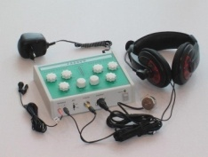
Для участников с ОВЗ организуется проведение ГВЭ
в образовательной организации
на дому при наличии медицинских показаний
в медицинском учреждении
в условиях, учитывающих состояние их здоровья и особенности психофизического развития:
помещение для организации питания и перерывов для проведения необходимых медико-профилактических процедур
наличие пандусов, поручней, расширенных дверных проемов, лифтов, специальных кресел и других приспособлений
присутствие ассистента при необходимости
технические средства при необходимости
При продолжительности выполнения экзаменационной работы 4 и более часа организуются перерывы для проведения необходимых лечебных и профилактических мероприятий и питания обучающихся

Slide 10
Требования, предъявляемые к ППЭ
В ППЭ располагаются аудитории для
ДО входа в ППЭ располагаются
участников ГВЭ, которые должны быть размещены компактно и изолированы от других помещений, используемых при проведении экзамена;
общественных наблюдателей;
организации питания участников с ОВЗ;
помещение для руководителя (Штаб ППЭ);
медицинского работника
помещения для хранения личных вещей участников ГВЭ, организаторов, медицинских работников, технических специалистов и ассистентов, оказывающих необходимую помощь участникам ГВЭ с ОВЗ, детям-инвалидам и инвалидам;
помещения для сопровождающих;
помещение для СМИ
Руководитель ОО, в помещениях которой организован ППЭ, во время экзамена находится в штабе ППЭ
Помещения, не используемые для проведения ГВЭ, на время проведения экзаменов запираются и опечатываются

Slide 11
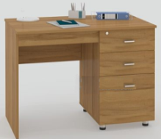
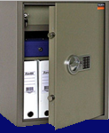
В штабе ППЭ должны быть организованы:
Персональный компьютер с необходимым программным обеспечением
Рабочее место
Телефонная связь
Сейф (металлический шкаф) для безопасного хранения ЭМ
Принтер

Slide 12
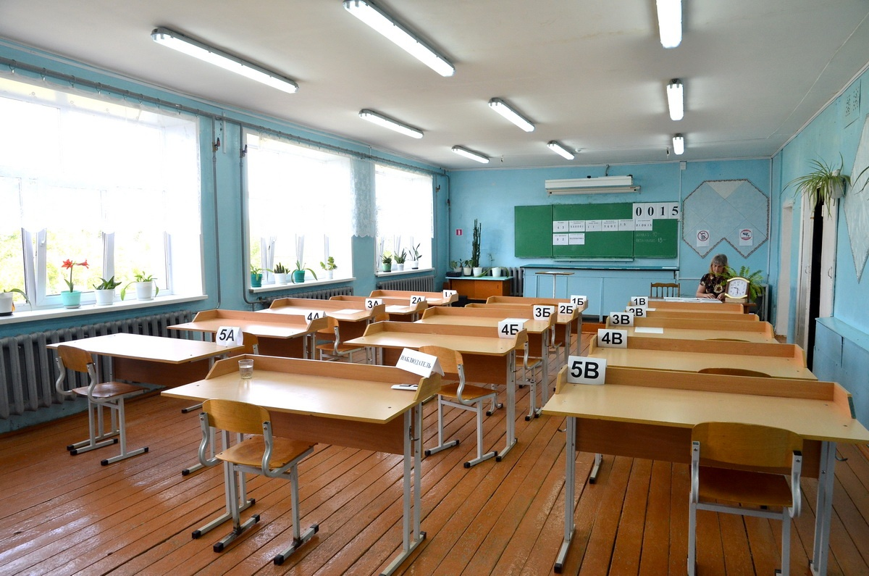
В аудитории должны быть организованы:
Отдельный стол для словарей при проведении ГВЭ по русскому языку
Отдельный стол для раскладки и упаковки ЭМ в зоне видимости
камер видеонаблюдения
при проведении ГВЭ в устной форме устанавливается аудиозаписывающая аппаратура
Индивидуальное рабочее место для участника (стол и стул), не более 12 мест
(в соответствии с рекомендациями)
Часы
Табличка с № аудитории
Видеонаблюдение
Куверты
Ножницы
Гелевые ручки
Информационные плакаты о запрете использования средств связи, электронно-вычислительной техники, фото, аудио и видеоаппаратуры
Справочно-познавательная информация
шкафы в аудитории, внутренние двери в аудитории обязательно опечатываются
( например, лаборантская комната)

Slide 13
Требования, предъявляемые к ППЭ на дому
должны быть выполнены минимальные требования к процедуре и технологии проведения ГИА:
рабочие места для участников ГВЭ (с учетом состояния его здоровья)
рабочие места для всех работников
По согласованию с ГЭК
допускается совмещение отдельных полномочий и обязанностей лицами, привлекаемыми к проведению ГИА на дому,
родители участников экзаменов вправе привлекаться в качестве ассистентов (с обязательным внесением их в РИС, и распределением их в указанный ППЭ)
При совмещении отдельных полномочий и обязанностей
член ГЭК может выполнять функционал руководителя ППЭ;
организатор может одновременно выполнять функции технического специалиста;
родитель участника ГВЭ может привлекаться в качестве ассистента
Лица, привлекаемые к проведению ГВЭ, прибывают в ППЭ на дому не ранее 09.00 по местному времени

Slide 14
Рассадка участников ГВЭ осуществляется
в РЦОИ автоматизировано посредством ПО РИС ГИА
Участники с признаком «Специализированная рассадка» распределяются в аудитории, отдельные от аудиторий для участников без признака «Специализированная рассадка»
Участники c признаком «Специализированная рассадка», которые сдают ГВЭ по русскому языку в форме сочинения, изложения и диктанта, распределяются в разные аудитории

Slide 15
Лица, привлекаемые к проведению ГВЭ в ППЭ
руководитель ОО, на базе которой организован ППЭ
руководитель и организаторы ППЭ
технические специалисты
экзаменатор-собеседник
Член ГЭК
сотрудники, осуществляющие охрану правопорядка и (или) сотрудники ОВД (полиции)
медицинские работники, ассистенты
представители ОО, сопровождающие участников ГИА
Допуск в ППЭ всех лиц осуществляется только при наличии у них документов, удостоверяющих их личность, и наличия их в форме ППЭ-07 ГВЭ «Список работников ППЭ и общественных наблюдателей»

Slide 16
Лица, привлекаемые к проведению ГВЭ в ППЭ
Ассистенты
штатный сотрудник ОО;
родитель участника ГИА;
социальный работник
обязательное внесение сведений об этих работниках в РИС;
в аудиториях должны быть предусмотрены места для ассистентов
учителя, обучающие данного участника ГИА
специалисты по предмету, по которому проводится ГВЭ в этот день;

Slide 17
Функциональные обязанности ассистентов
58
РЦОИ
Ассистенты оказывают участникам ГВЭ с ОВЗ необходимую техническую помощь с учетом их индивидуальных особенностей:
помощь при чтении и оформлении заданий;
перенос ответов участника в бланки ответов;
содействие в перемещении и расположении участникам на рабочем месте;
оказание помощи в фиксации положения тела, ручки в кисти руки;
вызов медперсонала;
оказание неотложной медицинской помощи;
помощь в общении с сотрудниками ППЭ.
!!! Перенос ответов участника
ГВЭ-9 в стандартные бланки ответов осуществляется ассистентом в присутствии члена ГЭК

Slide 18
Экзаменатор-собеседник
(ГВЭ устная форма сдачи ГИА)
Лица, привлекаемые к проведению ГВЭ в ППЭ
при необходимости задает вопросы, которые позволяют участнику ГВЭ уточнить и (или) дополнить устный ответ в соответствии с требованиями вопроса экзаменационного задания
предметная специализация экзаменатора-собеседника на ГВЭ в устной форме должна совпадать с предметом экзамена в аудитории
обязательное внесение сведений об этих работниках в РИС;
в аудиториях должны быть предусмотрены места для экзаменаторов-собеседников
учителя, обучающие данного участника ГИА

Slide 19
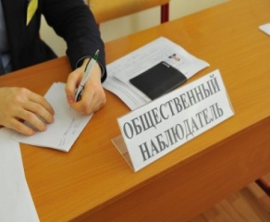
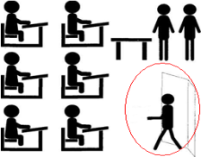
Лица, имеющие право присутствовать в ППЭ
представители СМИ присутствуют в аудиториях для проведения экзамена (только до момента начала печати экзаменационных материалов)
должностные лица Рособрнадзора и (или) Министерства образования Пензенской области (на всех этапах проведения ГИА)
общественные наблюдатели (на всех этапах проведения ГИА), при этом:
фиксируют выявленные нарушения и оперативно информируют о нарушениях членов ГЭК, руководителя ППЭ
по окончании экзамена заполняют форму ППЭ-18-МАШ «Акт общественного наблюдения за проведением ГИА в ППЭ» и передают ее руководителю ППЭ
в день проведения экзамена в ППЭ может находиться неограниченное
количество общественных наблюдателей, в аудитории одновременно может находиться не более одного общественного наблюдателя
Допуск в ППЭ всех лиц осуществляется только при наличии у них документов, удостоверяющих их личность и подтверждающих их полномочия

Slide 20
Информационная безопасность
ЗАПРЕЩАЕТСЯ
иметь при себе и использовать средства связи, электронно-вычислительную технику, фото-, аудио-, видеоаппаратуру и иные средства передачи информации
Категорически запрещается:
выносить из аудиторий и ППЭ экзаменационные материалы на
бумажных или электронных носителях
фотографировать КИМ и бланки ответов экзаменационных работ
передавать информацию третьим лицам
Средства связи используют только в штабе ППЭ и только в связи со служебной необходимостью
Руководитель ППЭ
Члены ГЭК
Руководитель образовательной организации, в которой организован ППЭ
Сотрудники охраны правопорядка
Представители СМИ
Общественные наблюдатели
Должностные лица Рособрнадзора, министерства образования области

Slide 21
Подготовка к проведению ГВЭ в ППЭ
Не позднее чем за один день до начала проведения экзамена необходимо:
убрать (закрыть) в аудиториях стенды, плакаты и иные материалы со справочно-познавательной информацией по соответствующим учебным предметам
подготовить технические средства для осуществления цифровой аудиозаписи ответов участников экзамена при проведения ГВЭ в устной форме (при необходимости)
подготовить конверты для упаковки использованных черновиков и КИМ (по одному конверту на аудиторию на каждый вид ЭМ)
подготовить в необходимом количестве инструкции для участников ГВЭ, зачитываемые организаторами в аудитории перед началом экзамена
проверить пожарные выходы, средства первичного пожаротушения
запереть и опечатать помещения, не использующиеся для проведения экзамена
заполнить форму ППЭ-01-ГВЭ «Акт готовности ППЭ к ГВЭ» совместно с руководителем организации, на базе которой организован ППЭ
;

Slide 22
Формы ГВЭ-9
Готовит руководитель ППЭ:
- протокол проведения ГВЭ в ППЭ (форма ППЭ-13-01-ГВЭ);
- ведомость выдачи и возврата ЭМ по аудиториям ППЭ (форма ППЭ-14-02-ГВЭ);
- акт об идентификации личности участника ГИА-9 (форма ППЭ-20);
- акт об удалении участника ГИА-9 (форма ППЭ-22);
- акт о досрочном завершении экзамена по объективным причинам (форма ППЭ-21);
- апелляция о нарушении установленного порядка, протокол рассмотрения апелляции;
- ведомость коррекции персональных данных участников ГИА в аудитории (форма ППЭ-12-02)
Входят в автоматизированную рассадку:
- акт приема-передачи материалов ГВЭ в ППЭ (форма ППЭ-14-01-ГВЭ);
- список участников ГВЭ в аудитории ППЭ (форма ППЭ-05-01-ГВЭ);
- список участников ГИА-9 образовательной организации (форма ППЭ-06-01);
- список работников ППЭ и общественных наблюдателей (форма ППЭ-07);
- протокол проведения ГВЭ в аудитории ППЭ (форма ППЭ-05-02-ГВЭ);
-отчет члена ГЭК (форма ППЭ-10);
- акт общественного наблюдения за проведением ГИА-9 в ППЭ (форма- ППЭ-18МАШ);
- расшифровка кодов образовательных организаций ППЭ (форма- ППЭ-16);
- контроль изменения состава работников в день экзамена (форма- ППЭ-19).

Slide 23
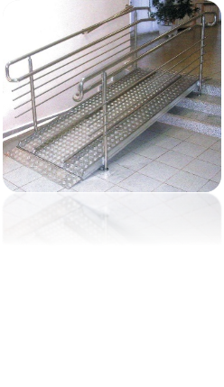
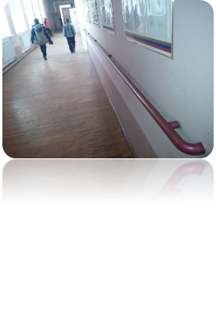
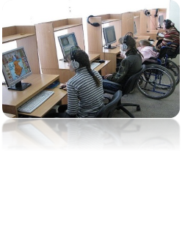
особенности организации ППЭ и аудиторий для участников с ОВЗ
58
РЦОИ
Беспрепятственный доступ в ППЭ (наличие пандусов, поручней, расширенных дверей и других приспособлений).
Наличие помещения для организации питания и перерывов, для медико-профилактических процедур.
Присутствие ассистентов, оказывающих необходимую техническую помощь.
Количество рабочих мест в аудитории не должно превышать 12 человек.
Продолжительность экзамена для участника с ОВЗ, инвалидов и детей-инвалидов увеличивается на 1,5 часа
Аудитории оборудуются специальными техническими средствами
(при необходимости).

Slide 24
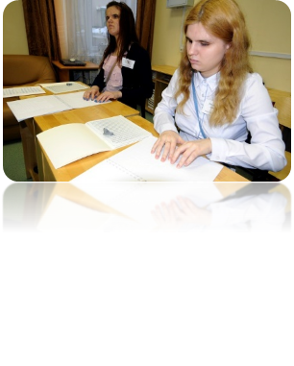
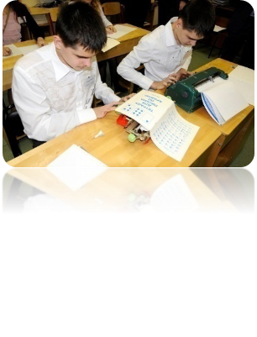
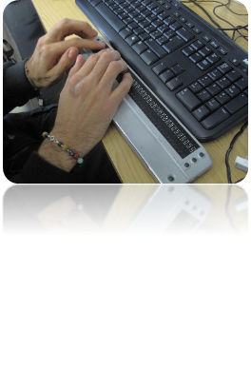
особенности организации ППЭ и аудиторий для участников с ОВЗ
58
РЦОИ
Для слепых участников экзамена:
экзаменационные материалы оформляются рельефно-точечным шрифтом Брайля или в виде электронного документа, доступного с помощью компьютера;
письменная экзаменационная работа выполняется рельефно-точечным шрифтом Брайля или на компьютере;
на каждый рабочий стол необходимое количество черновиков по системе Брайля;
на каждый рабочий стол необходимое количество правил по заполнению ответов на задания.

Slide 25
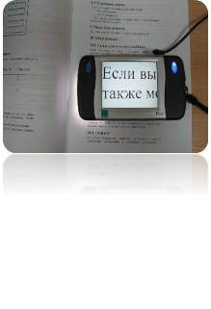
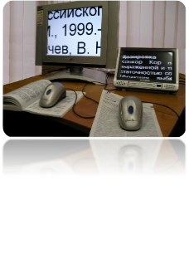
особенности организации ППЭ и аудиторий для участников ОГЭ с ОВЗ
58
РЦОИ
Для слабовидящих участников экзамена:
экзаменационные материалы предоставляются в увеличенном размере;
наличие увеличительных устройств;
индивидуальное равномерное освещение не менее 300 люкс.

Slide 26
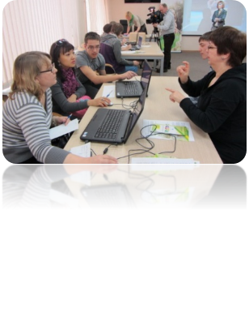
особенности организации ППЭ и аудиторий для участников с ОВЗ
58
РЦОИ
Для глухих и слабослышащих участников экзамена:
используется звукоусиливающая аппаратура как коллективного, так и индивидуального пользования;
привлекается ассистент-сурдопереводчик;
участникам с нарушением слуха и речи предоставляются инструкции для участников экзамена.

Slide 27
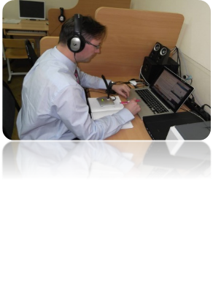
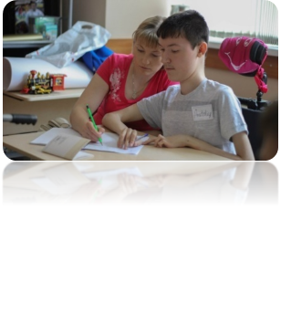
особенности организации ППЭ и аудиторий для участников с ОВЗ
58
РЦОИ
Для участников экзамена с нарушениями опорно-двигательного аппарата:
письменные задания могут выполнятся на компьютере (без доступа к сети «Интернет»);
перенос ответов участника с компьютера в стандартные бланки ответов осуществляется ассистентом в присутствии члена ГЭК.

Slide 28
Наполняемость аудиторий для лиц с овз
58
РЦОИ
Категория участников ГВЭ-9 | Количество
Слепые, поздноослепшие | не более 8 чел.
Слабовидящие | не более 12 чел.
Глухие, позднооглохшие | не более 6 чел.
Слабослышащие | не более 10 чел.
С тяжелыми нарушениями речи | не более 12 чел.
С нарушениями опорно-двигательного аппарата | не более 10 чел.
С задержкой психического развития, обучающиеся по адаптированным основным общеобразовательным программам | не более 5 чел.
С расстройствами аутистического спектра | не более 5 чел.

Slide 29
РАЗРЕШЕННЫЕ СПРАВОЧНЫЕ МАТЕРИАЛЫ
58
РЦОИ
Название учебного предмета | Справочные материалы на письменные экзамены | Справочные материалы на устные экзамены
Математика | Справочные материалы с основными формулами, линейка | Справочные материалы с основными формулами, линейка
Русский язык | Орфографические и толковые словари | Орфографические и толковые словари

Slide 30
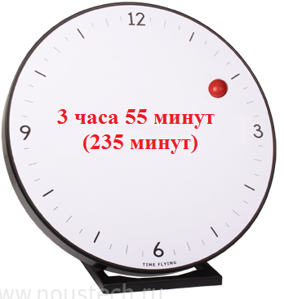
Государственный выпускной экзамен (ГВЭ)
ГВЭ по русскому языку в письменном виде проводится в форме сочинения или изложения с творческим заданием или диктанта с использованием ЭМ и бланков ответов
предоставляются в ППЭ
для участников с ОВЗ, детей-инвалидов и инвалидов
+ 1 час 30 минут
(325 минут)

Slide 31
Специфика ЭМ по русскому языку для разных категорий участников с ОВЗ
100-ые и 400-ые номера вариантов
300-ые и 600-ые номера вариантов
200-ые и 500-ые номера вариантов
700-ые номера вариантов
Участники ГВЭ без ОВЗ
Участники ГВЭ с нарушениями опорно-двигательного аппарата,
иные категории участников ГВЭ с ОВЗ (диабет, онкология, астма, порок сердца и т.д.)
слепые обучающиеся, слабовидящие и поздноослепшие участники ГВЭ
глухие, слабослышащие и позднооглохшие обучающиеся,
обучающиеся с задержкой психического развития, с тяжёлыми нарушениями речи
Обучающиеся с расстройствами аутистического спектра
Номера вариантов ЭМ | Форма ГВЭ по русскому языку
100-ые, 200-ые, 300-ые | Сочинение
700-ые | Диктант
400-ые, 500-ые, 600-ые | Изложение

Slide 32
Проведение экзамена: особенности проведения ГВЭ (сочинение)
Комплект тем сочинений содержит четыре темы разной проблематики, сгруппированные в соответствии с определённой структурой, инструкции для обучающегося. Комплект тем сочинений предполагает написание сочинения на свободную тему по философской или этико-нравственной проблематике.
Темы должны быть прочитаны и записаны на доске (или распечатаны для каждого участника экзамена).

Slide 33
Особенности проведения ГВЭ по русскому языку (письменная форма)
ИЗЛОЖЕНИЕ
Категории участников ГВЭ:
глухие, слабослышащие и позднооглохшие,
слепые, слабовидящие
с задержкой психического развития,
с тяжёлыми нарушениями речи,
с нарушениями опорно-двигательного аппарата
прочтение текста организатором не осуществляется, текст выдаётся участникам на 40 минут
Участники ГВЭ могут работать с листами бумаги для черновиков, выписывать ключевые слова, составляя план изложения.
Переписывать текст изложения на черновики запрещено!
Категории участников ГВЭ:
обучающиеся без ОВЗ,
иные категории обучающихся, которым требуется создание специальных условий (диабет, онкология, астма и др.).
Текст читается организатором 2 раза
с интервалом между прочтениями текста 2,5-3 минуты

Slide 34
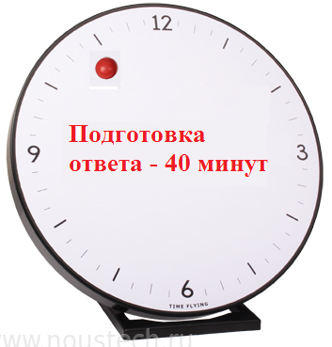
Государственный выпускной экзамен (ГВЭ)
ГВЭ по русскому языку в устном виде проводится с использованием билетов и бланков ответов
15 билетов
по 3 вопроса в каждом
Средства обучения и воспитания не используются

Slide 35
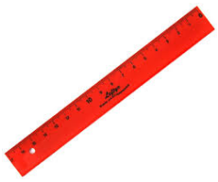
Государственный выпускной экзамен (ГВЭ)
ГВЭ по математике в письменном виде с использованием ЭМ и бланков ответов
предоставляются в ППЭ
для участников с ОВЗ, детей-инвалидов и инвалидов
+ 1 час 30 минут
(325 минут)

Slide 36
Специфика ЭМ по математике для разных категорий участников с ОВЗ
100-ые номера вариантов
Участники ГВЭ без ОВЗ
300-ые номера вариантов
слепые обучающиеся, слабовидящие и поздноослепшие обучающиеся, владеющие шрифтом Брайля
200-ые номера вариантов
с задержкой психического развития, обучающиеся по адаптированным основным образовательным программам
с ОВЗ (за исключением участников с задержкой психического развития, обучающиеся по адаптированным основным образовательным программам)
Номера вариантов ЭМ | Форма ГВЭ по математике
100-ые | 12 заданий, из которых 10 заданий с кратким ответом и 2 задания с развернутым ответом
200-ые | 10 заданий с кратким ответом
300-ые | ЭМ аналогичны 100-м номерам вариантов, но в текстах заданий сведены к минимуму визуальные образы.

Slide 37
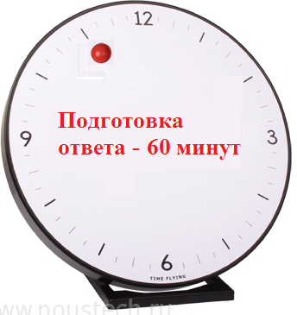
Государственный выпускной экзамен (ГВЭ)
ГВЭ по математике в устном виде проводится с использованием билетов и бланков ответов
15 билетов
по 5 заданий в каждом
Необходимые справочные материалы выдаются вместе с текстом экзаменационной работы. В ППЭ участнику предоставляется линейка.

Slide 38
ЭМ и особенности проведения ГВЭ в устной форме
Предмет (900-ые варианты) | Время для подготовки ответов на вопросы билета | Количество заданий в билете | Средства обучения и воспитания / дополнительное оборудование
русский язык | 40 мин | 3 | —
математика | 60 мин | 5 | линейка, не содержащая справочной информации, справочные материалы
физика | 40 мин | 2 | непрограммируемый калькулятор , справочные материалы
химия | 30 мин | 2 | непрограммируемый калькулятор , справочные материалы
информатика и ИКТ | 45 мин | 2 | для выполнения задания 2 – компьютеры (ПО, которое использовалось при изучении курса информатики)
биология | 30 мин | 2 | —
история | 30 мин | 2 | атласы по истории России для 6–9 классов
география | 50 мин | 3 | непрограммируемый калькулятор, географические атласы для 7–9 классов (любого издательства)
иностранный язык | 30 мин | 2 | двуязычные словари
обществознание | 40 мин | 2 | —
литература | 60 мин | 2 | —

Slide 39
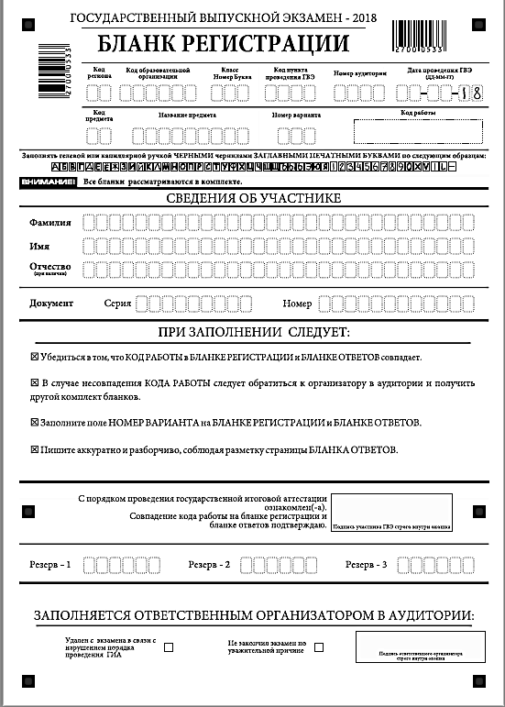
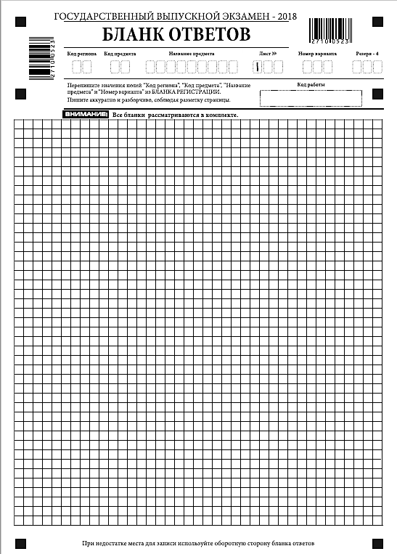
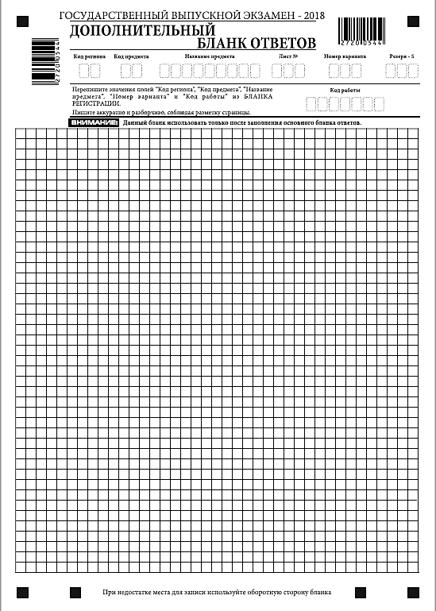
ЭМ для проведения ГВЭ
включает в себя
Бланк регистрации и бланк ответов, связанных между собой по единому коду работы
КИМ
дополнительные бланки ответов
ДБО выдается по просьбе участника ГВЭ в случае нехватки места для записи ответов на бланке ответов (включая его оборотную сторону)
В поле «Лист №» вносится порядковый номер (при этом листом № 1 является основной бланк ответов)
Информация для заполнения полей верхней части бланка («Код региона», «Код предмета», «Название предмета», «Номер варианта» и «Код работы») должна полностью соответствовать информации бланка регистрации.
Внимание! места для записи ответов на бланке ответов, включая его оборотную сторону

Slide 40
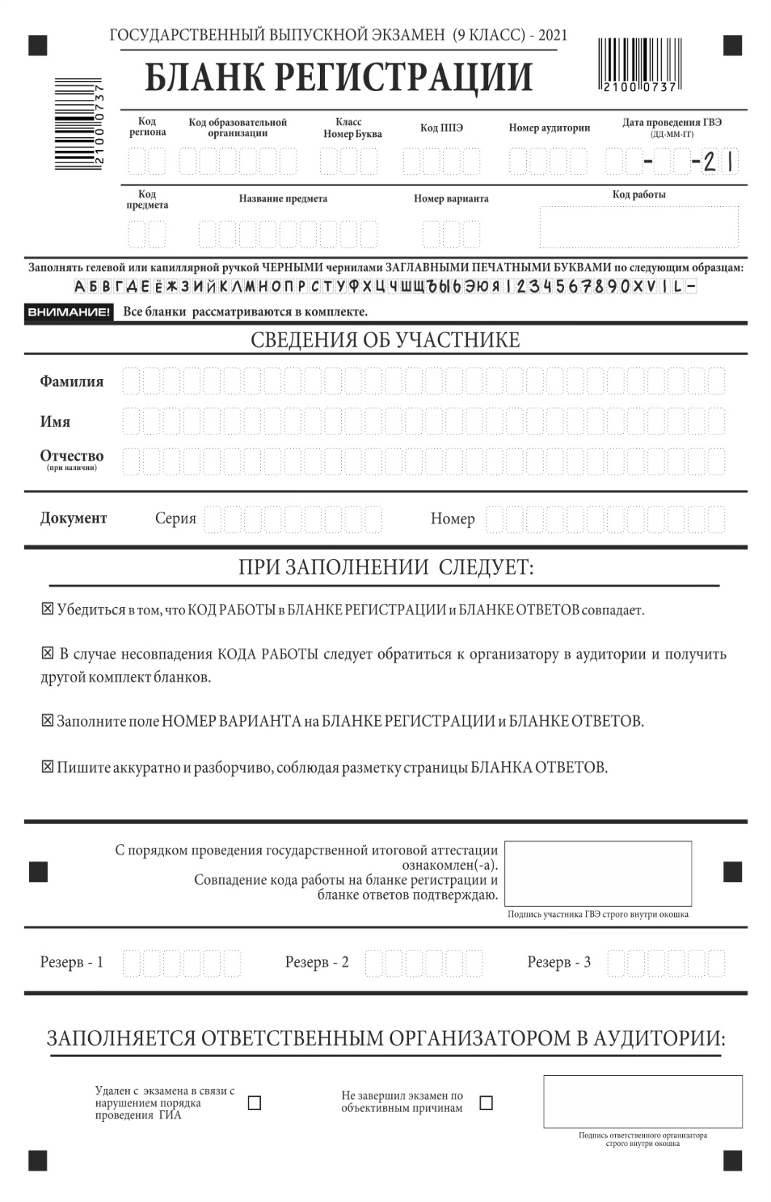
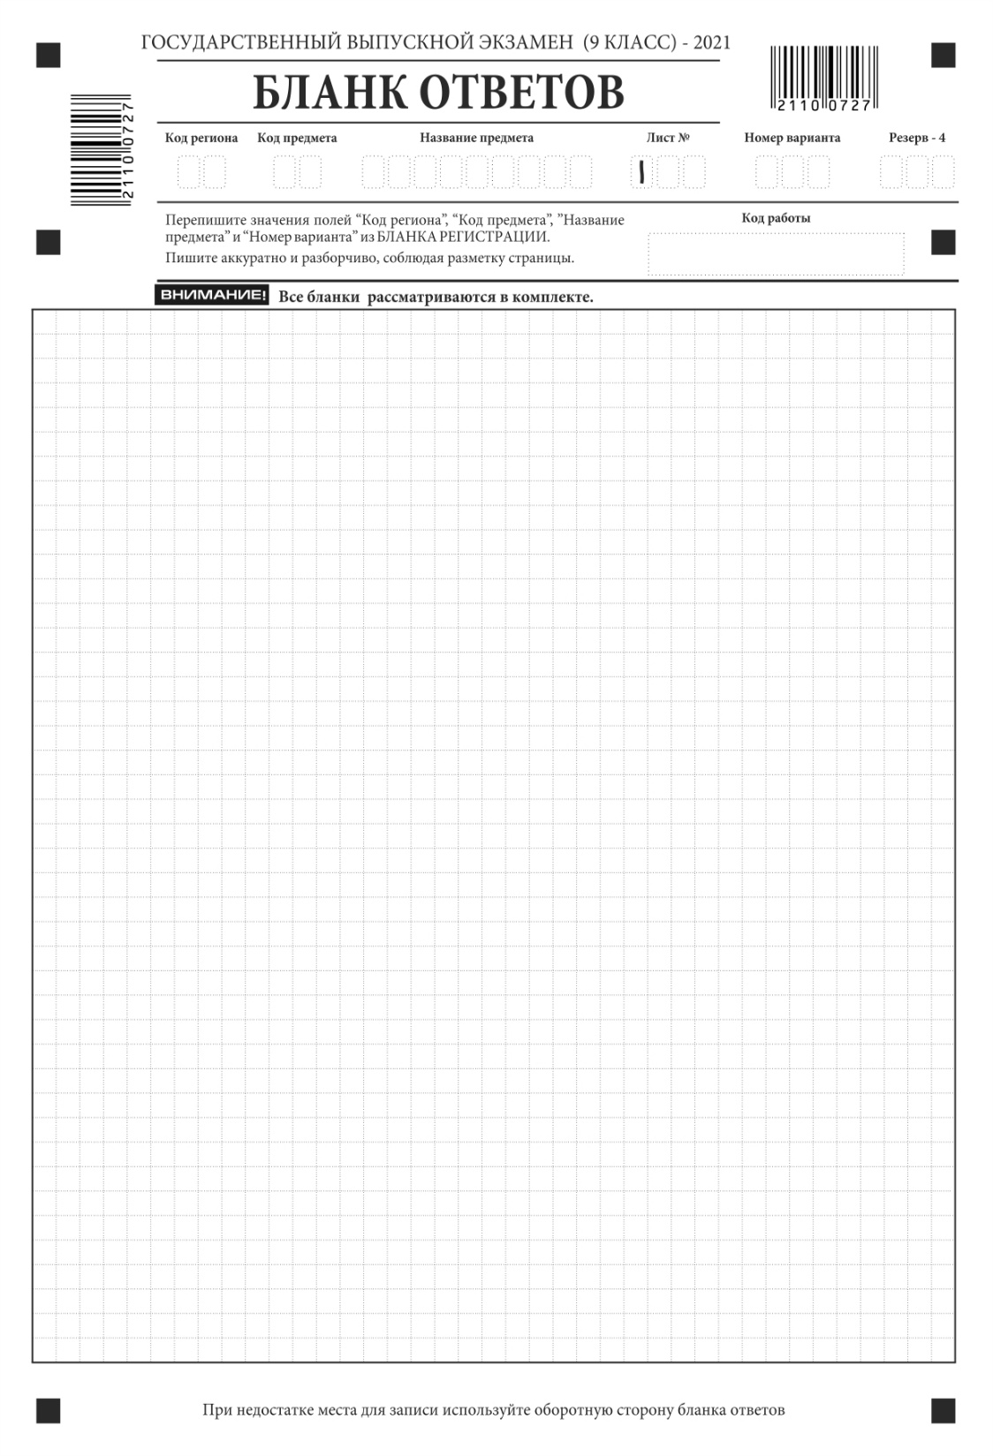

Slide 41
Метки об удалении и не завершении

Slide 42
Заполнение бланков ГВЭ
Заполняется автоматически при печати:
Код работы на БР и БО.
Код региона (БР, БО).
Штрих-код типа бланка на БР, БО и ДБО.
Код предмета, название предмета (БР, БО).
Дата экзамена (БР).
Заполняется участником:
Код региона (ДБО).
Код ОО, класс (БР).
Код ППЭ, номер аудитории (БР).
Код предмета, название предмета (ДБО).
Личные данные (ФИО, документ, пол, подпись) (БР).
Номер варианта (БР, БО, ДБО).
Номер листа (ДБО).
Код работы (ДБО).

Slide 43
Заполнение бланков ГВЭ
При проведении экзамена ГВЭ в устной форме в поле ответа бланка ответов вписывается идентификатор аудиозаписи ответа участника.
Пример: 123_1234567
Номер варианта: 123
Код работы: 1234567

Slide 44
Подготовительные мероприятия в день экзамена
До организации входа участников в ППЭ:
Получить от члена ГЭК ЭМ и пакет руководителя не позднее 08.15
Дать распоряжение техническим специалистам о начале видеонаблюдения (в Штабе ППЭ до получения ЭМ, в аудиториях ППЭ в 09.00 по местному времени)
Вскрыть пакет руководителя ППЭ, регистрация (по форме ППЭ-07), распределение, назначение ответственных организаторов (форма ППЭ-07)
Провести краткий инструктаж для организаторов и работников ППЭ, не ранее 8.30 выдать
организаторам в аудиториях
формы ППЭ-05-01-ГВЭ , ППЭ-05-02-ГВЭ , 12-02, 12-04, ППЭ-16
таблички с номером аудитории, ножницы
инструкцию, зачитываемую организатором перед началом экзамена для участников
таблички с номерами аудиторий
черновики со штампом ОО
конверты для упаковки использованных черновиков и КИМ
внешние носители для перенесения записанных устных ответов участников ГВЭ (при необходимости)
организатору вне аудитории
ППЭ-06-01 – для размещения на информационном стенде при входе в ППЭ
медицинскому работнику
инструкцию, определяющую порядок его работы во время проведения ГВЭ в ППЭ
журнал учета участников ГВЭ, обратившихся медицинскому работнику
ответственным организаторам в аудитории
не позднее 09.45 в Штабе ППЭ ЭМ по форме ППЭ-14-02-ГВЭ «Ведомость учета экзаменационных материалов »
общественным наблюдателям
«Акт общественного наблюдения в ППЭ»

Slide 45
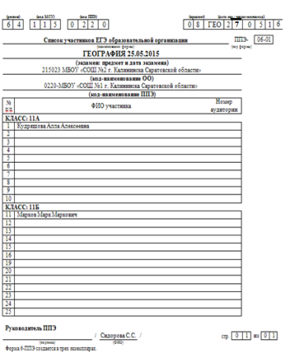
Организация входа в ППЭ
Допуск участников осуществляется не ранее 9.00 по местному времени
На основании документа, удостоверяющего его личность и наличия его в списках распределения в данный ППЭ в соответствии с формами ППЭ-06-01, ППЭ-06-02
При отсутствии участника ГВЭ в списках распределения в данный ППЭ данный участник в ППЭ не допускается!
В случае отсутствия документа, удостоверяющего личность, у участника ГВЭ, заполняется акт идентификации личности по форме ППЭ-20 сопровождающим из ОО участника.
ВАЖНО! Если участник ГВЭ опоздал на экзамен, он допускается к сдаче ГВЭ в установленном порядке, при этом время окончания экзамена не продлевается, о чем сообщается участнику. Рекомендуется составить акт в свободной форме. Указанный акт подписывает участник ГВЭ, руководитель ППЭ и член ГЭК.

Slide 46
Начало проведения экзамена в аудитории ППЭ
Первая часть инструктажа в 9.50 включает в себя
информирование участников экзамена о порядке проведения экзамена;
правилах оформления экзаменационной работы;
продолжительности выполнения экзаменационной;
порядке подачи апелляций о нарушении установленного Порядка и о несогласии с выставленными баллами;
информацию о случаях удаления с экзамена, о времени и месте ознакомления с результатами ГВЭ
Вторая часть инструктажа не ранее 10.00 Организатор должен:
продемонстрировать целостность упаковки с ЭМ;
вскрыть доставочный пакет с ИК (в ППЭ-05-02 ГВЭ фиксируется дата и время);
раздать участникам ИК в произвольном порядке, глухим и слабослышащим обучающимся в напечатанном виде «Правила по заполнению бланков ГВЭ» и Инструкцию для участника;
дать участникам указание организатора вскрыть ИК, проверить комплектацию и наличие полиграфического брака, совпадение кода работы на бланке регистрации и бланке ответов ГВЭ, заполнить регистрационные поля бланков;
проверить правильность заполнения регистрационных полей бланков участниками, а также соответствие данных участника в бланке регистрации и документе, удостоверяющем личность;
объявить начало, продолжительность и время окончания выполнения экзаменационной работы, время начала экзамена и его окончания зафиксировать на доске (информационном стенде).

Slide 47
Действия организатора в аудитории ППЭ во время экзамена
Выдать по требованию участника дополнительные бланки. Код работы (вместе с номером листа) указывается организатором в аудитории при выдаче дополнительного бланка ответов участнику ГВЭ.
Принять ЭМ у участников, досрочно завершивших выполнение экзаменационной работы.
Информировать участников за 30 минут и за 5 минут до окончания экзамена о времени, оставшемся до конца экзамена.
Пересчитать за 15 минут до окончания экзамена испорченные и имеющие полиграфические дефекты ИК, неиспользованные черновики,
Отметить в форме ППЭ-05-02 ГВЭ факты неявки участников на экзамен.
Организаторам запрещается:
покидать аудиторию во время экзамена без уважительной причины ;
иметь при себе средства связи;
оказывать содействие участникам, передавать им средства связи, электронно-вычислительную технику, фото-, аудио- и видеоаппаратуру, справочные материалы, письменные заметки и иные средства хранения и передачи информации;
выносить из аудиторий и ППЭ экзаменационные материалы на бумажном или электронном носителях, фотографировать экзаменационные материалы.
Организаторы обязаны:
следить за порядком, следить за состоянием участников и при ухудшении самочувствия направлять участников в сопровождении организаторов вне аудиторий в медицинский пункт;
не допускать нарушение участниками правил проведения и порядка проведения ГИА.
В аудитории во время экзамена обязательно должны находиться
два организатора

Slide 48
ГВЭ в устной форме
Ответы участника протоколируются организатором на бланках ответов с использованием (при необходимости) дополнительных бланков ответов.
В аудитории ведется аудиозапись ответа участника экзамена (технический специалист).
Используются дополнительные материалы и оборудование.
В аудитории присутствует экзаменатор-собеседник.
Не допускается привлекать в качестве экзаменаторов-собеседников педагогических работников, являющихся учителями обучающихся, сдающих экзамен в данном ППЭ.
По окончании ответа участник знакомится с протоколом.
Аудиозаписи ответов участников сохраняются техническим специалистом. Файл сохраняется в формате: номер ППЭ_код работы участника (указан на Бланке регистрации).

Slide 49
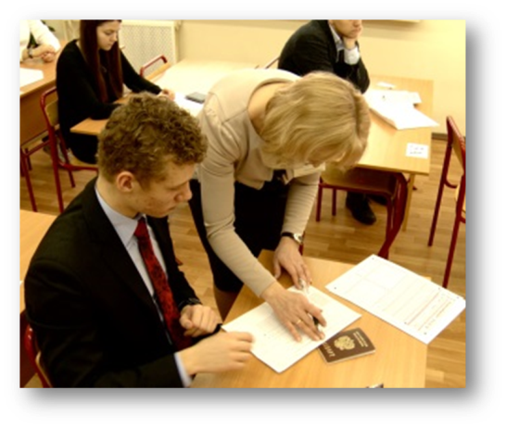
Выход участника с экзамена
ВАЖНО!!!
Во время экзамена участники ГВЭ имеют право выходить из аудитории и перемещаться по ППЭ только в сопровождении одного из организаторов вне аудитории.
При выходе из аудитории обучающиеся оставляют документ, удостоверяющий личность, ЭМ, письменные принадлежности и черновики на своем рабочем столе
Организатор проверяет комплектность оставленных им на рабочем столе ЭМ и черновиков
Участники имеют право досрочно завершить экзамен и покинуть ППЭ.

Slide 50
Завершение экзамена
В аудитории
Организатор объявляет об окончании экзамена
Участники складывают все ЭМ на край стола (включая КИМ и черновики)
Организатор производит сбор ЭМ
в соответствии с формой ППЭ-05-02 ГВЭ:
Упаковывает:
в один ВДП бланки ГВЭ и запечатывает
в конверт и запечатывает:
испорченные или имеющие полиграфические дефекты ИК;
использованные КИМ
использованные черновики
Заполняет формы, протоколы, служебные записки
В Штабе ППЭ
за специально подготовленным столом, находящимся в зоне видимости камер видеонаблюдения, в присутствии члена ГЭК получить от всех ответственных организаторов в аудитории следующие материалы:
запечатанные ВДП с бланками ГВЭ,
конверт с КИМ, с использованными черновиками;
неиспользованные или имеющие полиграфические дефекты комплекты бланков ГВЭ;
использованные КИМ;
неиспользованные ДБО;
неиспользованные черновики;
формы ППЭ;
служебные записки (при наличии);
в случае проведения ГВЭ в устной форме аудиозаписи устных ответов участников ГВЭ, записанные на внешний носитель техническим специалистом.
После приема ЭМ руководитель ППЭ должен :
заполнить формы ППЭ-14-01-ГВЭ, ППЭ-13-01-ГВЭ , ППЭ-14-02-ГВЭ;
передать все материалы по форме ППЭ-14-01-ГВЭ «Акт приемки-передачи экзаменационных материалов в ППЭ» члену ГЭК

Slide 51
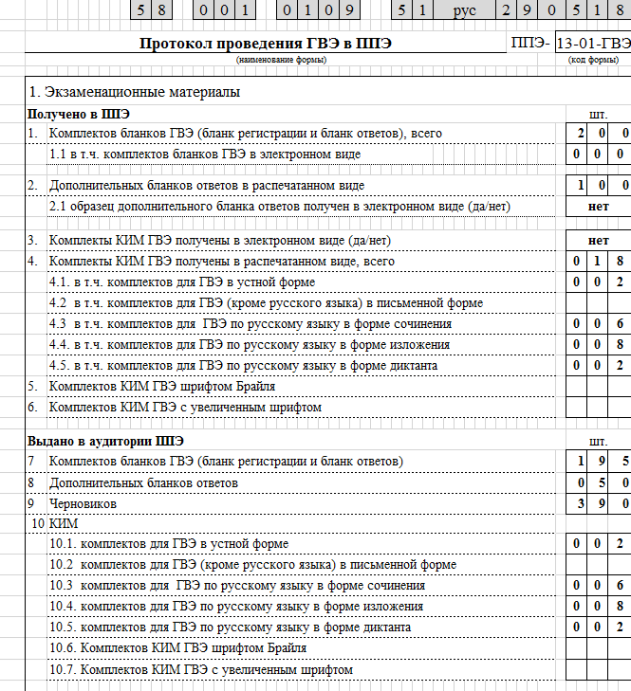
Форма ППЭ -13-01
«Протокол проведения ГВЭ в ППЭ»

Slide 52
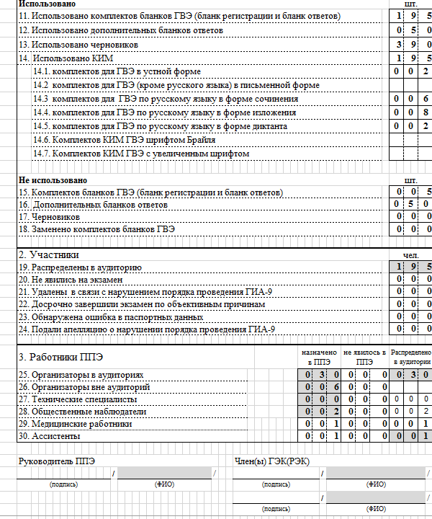

Slide 53
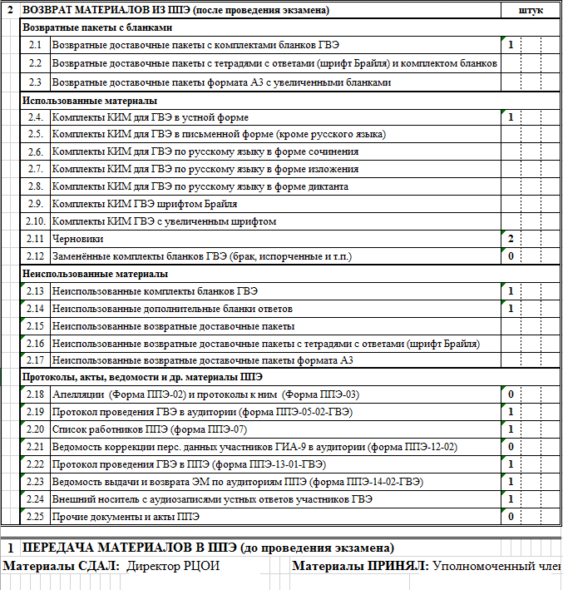
Акт приемки-передачи экзаменационных материалов (форма ППЭ-9 14-01 ГВЭ)

Slide 54
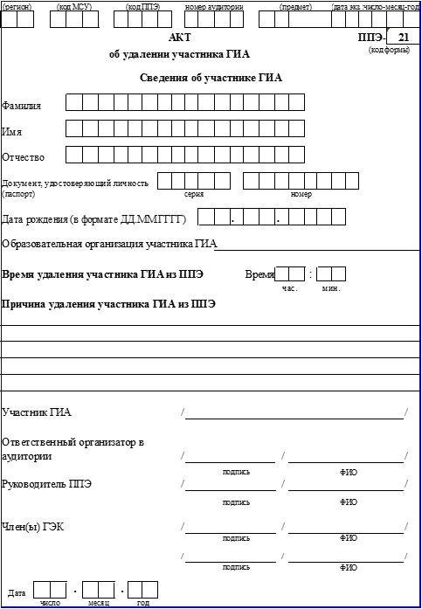
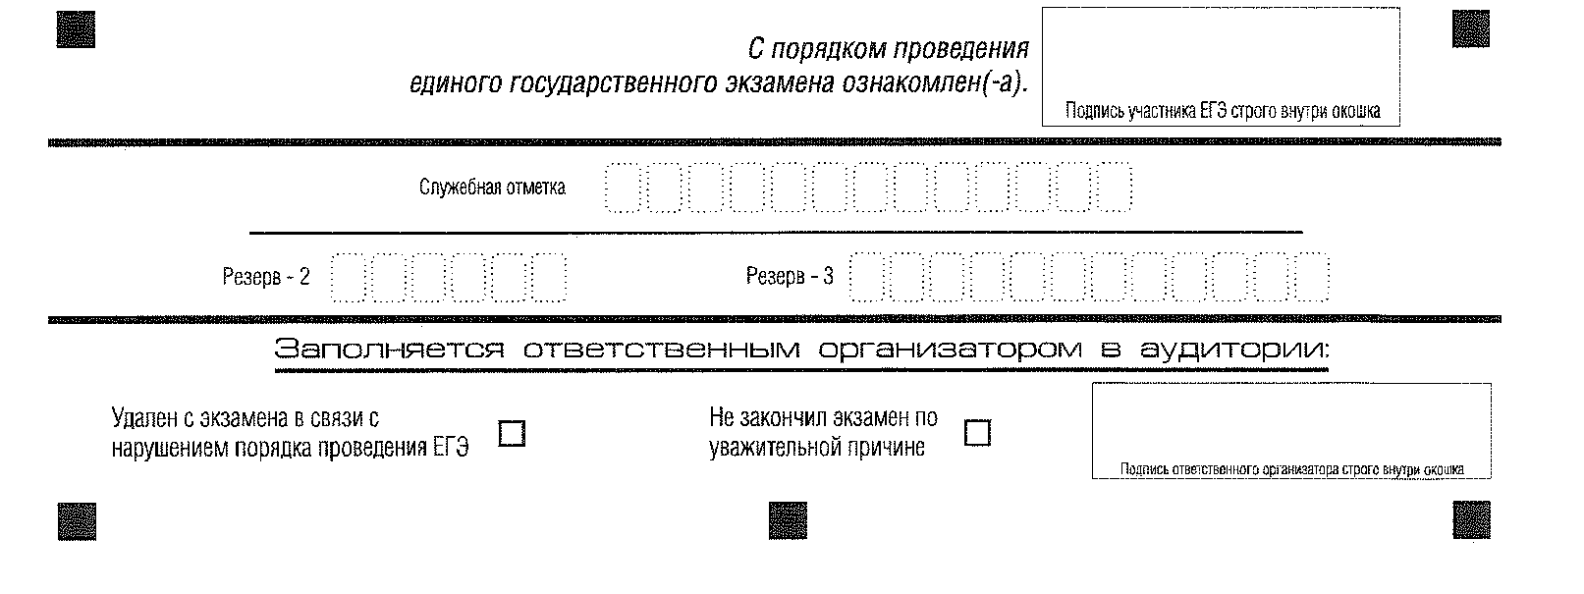
Возможные ситуации в аудитории во время экзамена
УДАЛЕНИЕ В СЛУЧАЕ НАРУШЕНИЯ ПОРЯДКА ПРОВЕДЕНИЯ ГВЭ:
ППЭ-05-02
Отметка в бланке регистрации и подпись организатора
Подпись участника в форме ППЭ-05-02
ППЭ-21 (подпись члена ГЭК)
ДОСРОЧНОЕ ЗАВЕРШЕНИЕ ЭКЗАМЕНА ПО УВАЖИТЕЛЬНОЙ ПРИЧИНЕ:
ППЭ-05-02
Отметка в бланке регистрации и подпись организатора
Подпись участника в форме ППЭ-05-02
ППЭ-22 (подпись члена ГЭК, подпись медработника)
Рекомендуется в Штабе ППЭ продемонстрировать на камеру видеонаблюдения средство связи и электронно-вычислительной техники, фото-, аудио- и видеоаппаратуры, справочные материалы, письменные заметки и иные средстве хранения и передачи информации, обнаруженные у участника. На камеру проговорить, какой именно предмет обнаружен и его содержание (в случае обнаружения письменных заметок).
Член ГЭК осуществляет контроль наличия соответствующих отметок в бланках регистрации таких участников ГВЭ

Slide 55
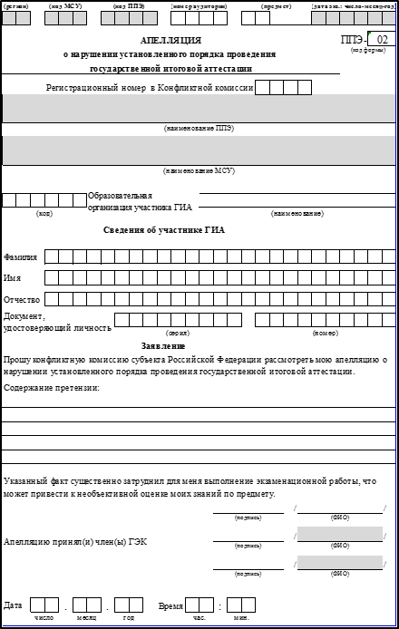
Возможные ситуации в аудитории во время экзамена
АПЕЛЛЯЦИЯ О НАРУШЕНИИ УСТАНОВЛЕННОГО ПОРЯДКА ПРОВЕДЕНИЯ ГИА-9:
Подается до выхода из ППЭ
ППЭ-02, ППЭ-03
Участник экзамена:
Участник ГВЭ имеет право подать апелляцию на любом этапе проведения ГИА в ППЭ (до выхода из ППЭ!)
Член ГЭК:
ЧЛЕН ГЭК:
проводит проверку по факту изложенного участником ГИА в апелляции о нарушении установленного порядка проведения ГИА материала после окончания экзамена в аудиториях ППЭ;
для проведения проверки может создать комиссию, в состав которой входят член ГЭК, работники ППЭ, общественный наблюдатель

Slide 56
Ответственность за нарушения
Федеральный закон от 30 декабря 2001 года № 195
«Кодекс Российской Федерации об административных правонарушениях»
Статья 19.30. Нарушение требований к ведению образовательной деятельности и организации образовательного процесса
п. 4 Умышленное искажение результатов государственной итоговой аттестации и предусмотренных законодательством об образовании олимпиад школьников, а равно нарушение установленного законодательством об образовании порядка проведения государственной итоговой аттестации - влечет наложение административного штрафа на граждан в размере от 3 тысяч до 5 тысяч рублей; на должностных лиц - от 20 тысяч до 40 тысяч рублей; на юридических лиц - от 50 тысяч до 200 тысяч рублей.
Статья 13.11. Нарушение установленного законом порядка сбора, хранения, использования или распространения информации о гражданах (персональных данных).
Статья 13.12. Нарушение правил защиты информации.
Статья 13.14. Разглашение информации с ограниченным доступом.

Slide 57
БЛАГОДАРИМ ЗА ВНИМАНИЕ!
Контактная информация:
тел. 8(412) 34-86-07)
E-mail: rcoi_gia58@mail.ru
Сайт: rcoi58.ru
Директор РЦОИ Пензенской области Фадеева Татьяна Михайловна
Старший методист РЦОИ Макарова Марина Анатольевна

